Slide 1
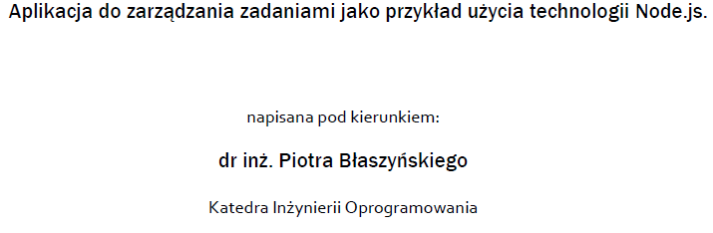

Wstęp

Slide 2

Przedstawienie ogólne, ideologii oraz przeznaczenia technologii Node.js

Slide 3

Specyfikacja problemu

Slide 4
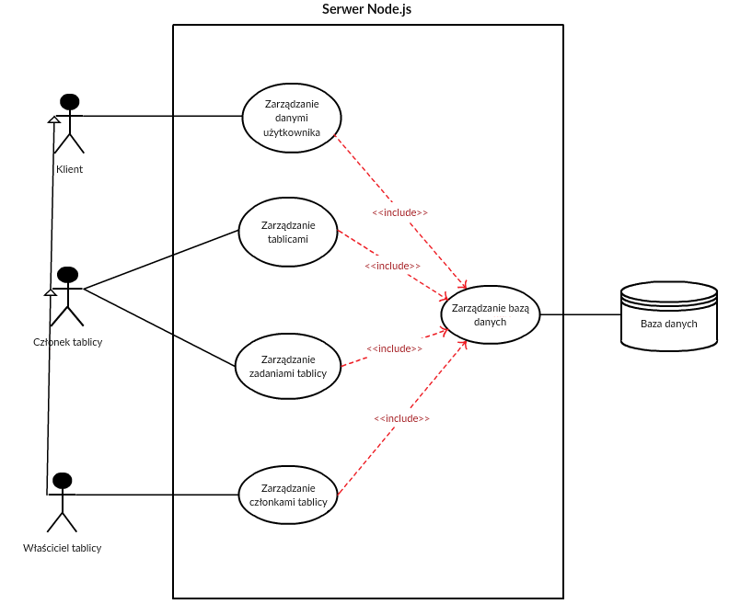
Diagram przypadków użycia

Slide 5
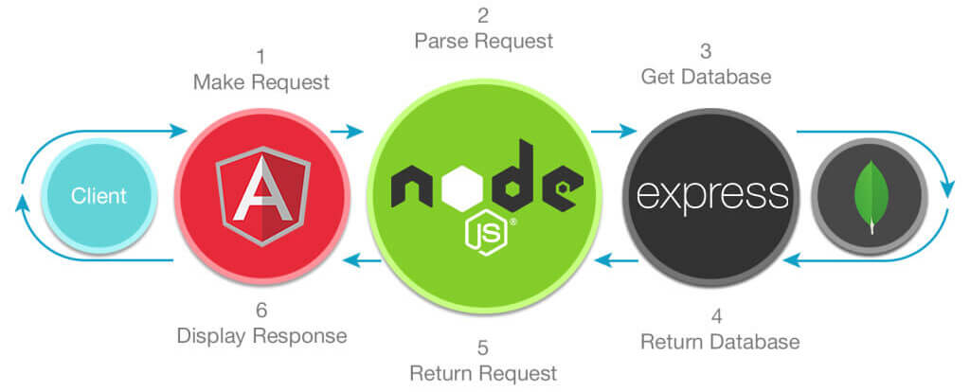
Mean Stack

Slide 6
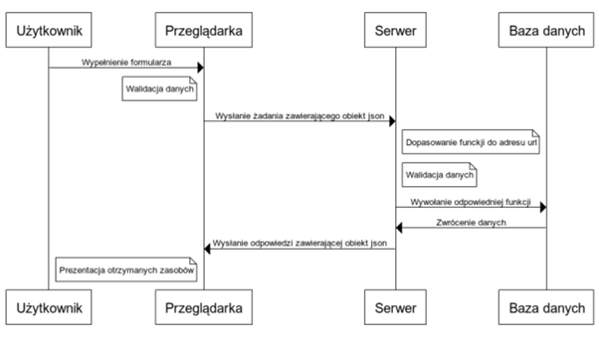
Komunikacja

Slide 7
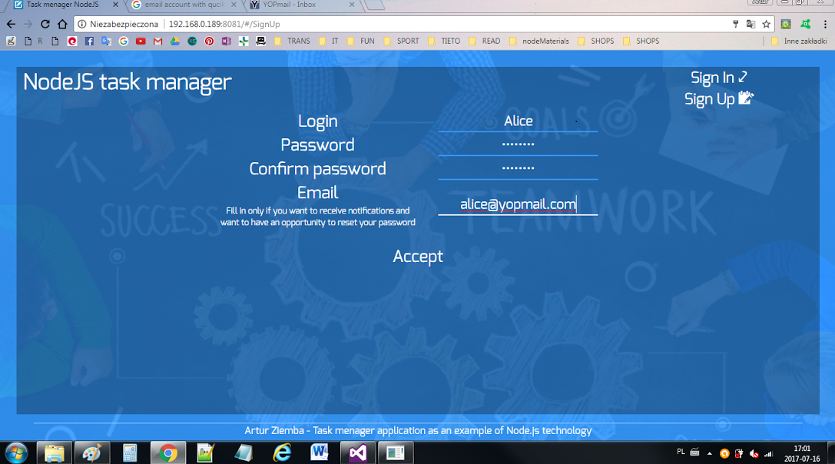
Rejestracja w serwisie

Slide 8
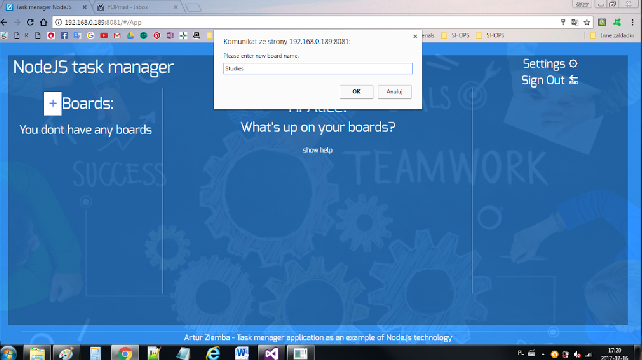
Stworzenie nowej tablicy

Slide 9
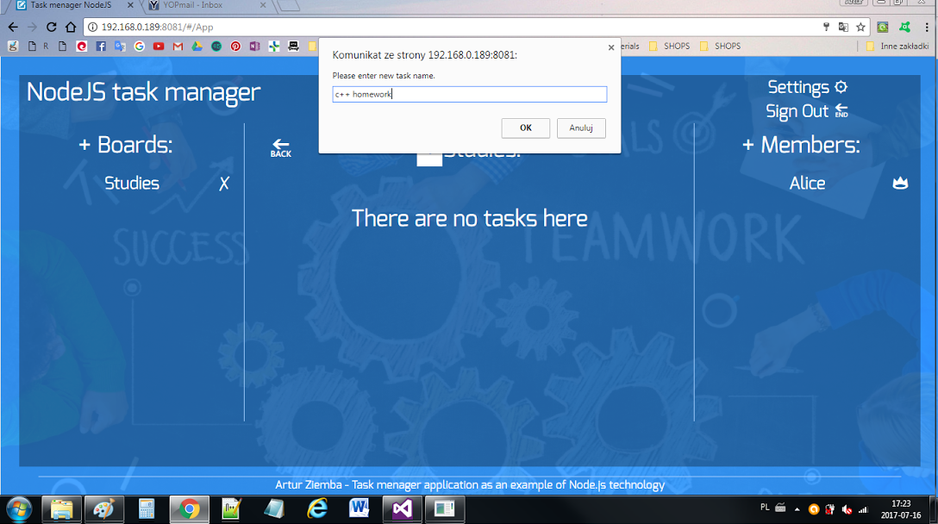
Dodanie zadania do tablicy

Slide 10
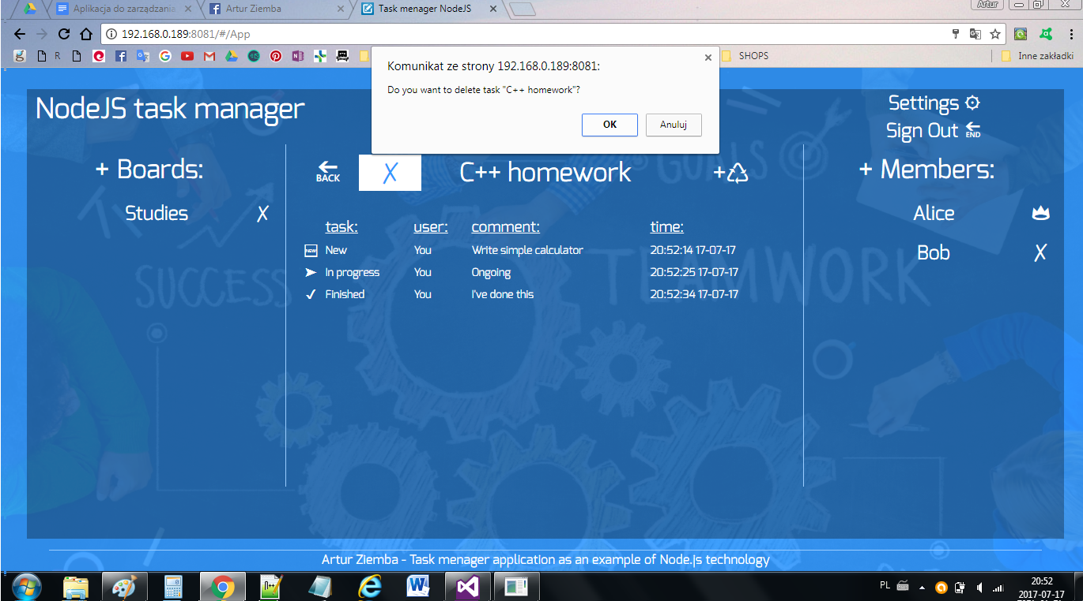
Usuwanie zadania z tablicy

Slide 11
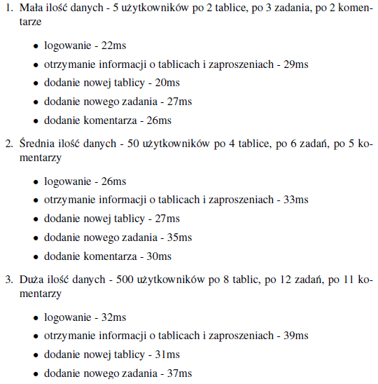
Testy wydajnościowe

Slide 12


Testy obciażeniowe serwera
Testy sprawnościowe serwera

Slide 13

Podsumowanie

Slide 14
Źródła obrazów
Dziękuje za uwagę
https://camo.githubusercontent.com/4296ba4e99b3b41bb2b146cc412e6267d8b40df1/687474703a2f2f737562737461636b2e6e65742f696d616765732f6e6f64655f747572746c652e706e67
https://belitsoft.com/sites/default/files/assets/images/nodejs-development-services-mobile-backend-.jpg
http://chrislema.com/wp-content/uploads/2011/08/question-e1347312697984.png
http://www.teaminindia.com/Content/images/meanstack-componants.jpg

